Slide 1
Autonomiser l’ÉDUCATION de vapeur Avec ai
L’intelligence artificielle (IA) est extrêmement prometteuse pour améliorer nos systèmes éducatifs.
L’IA peut fournir un apprentissage personnalisé aux étudiants et donner aux enseignants plus de temps pour se concentrer sur les aspects les plus importants de l’éducation
2021-1-ES01-KA220-SCH-000032742
Préparé par:Angela Cotoara
AVRIL 2023

Slide 2
Table des matières
Page 3
Page 7
Page 10
Page 15
01
02
03
04
Introduction
Pourquoi choisir Education AI?
Votre école tire-t-elle le meilleur parti des technologies numériques pour l’apprentissage?
Conclusion

Slide 3
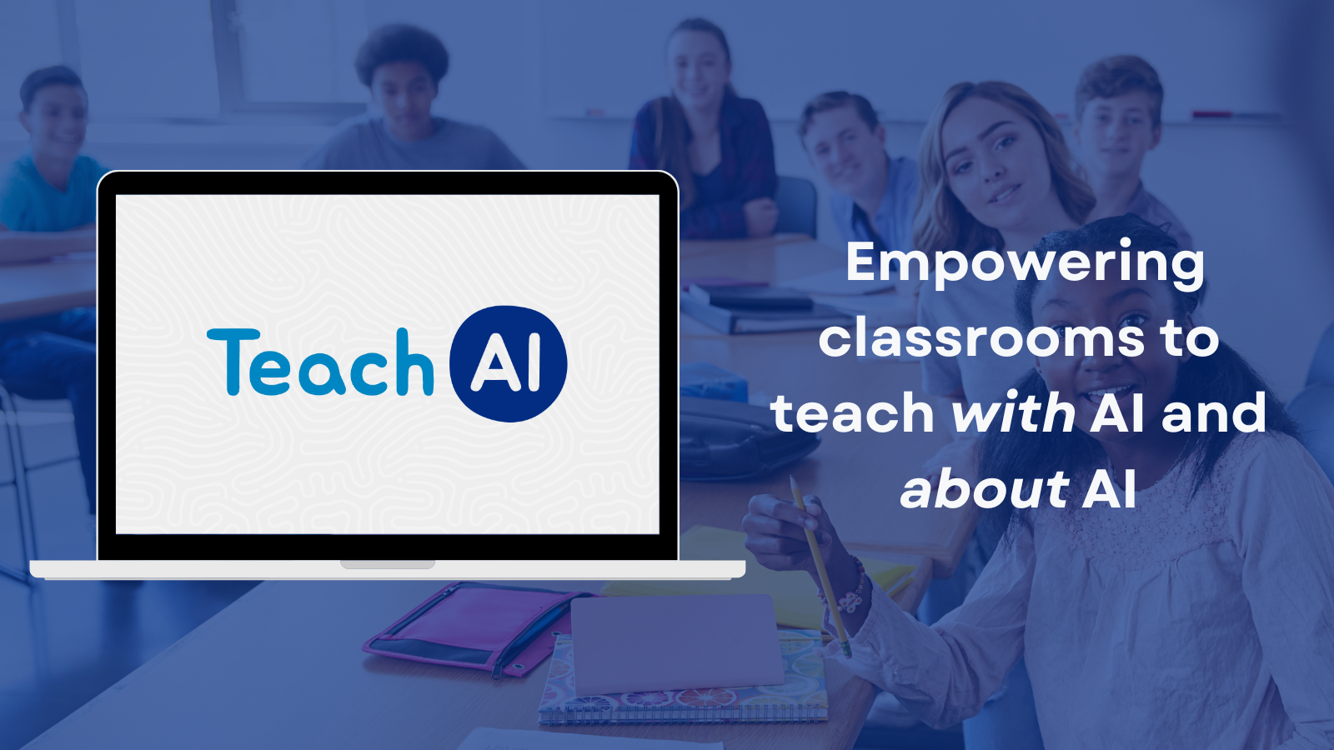
01Introduction
Contexte: le projet E-SOC
Comment introduire l’IA dans une classe STEAM
Objectif des lignes directrices

Slide 4
Introduction
Projet e-SOC
est un projet européen fondé dans le cadre du programme Erasmus + KA2. Il vise à s’attaquer à la faible représentation des filles dans l’éducation STEAM (Sciences, Technologie, Ingénierie et Mathématiques) et par la suite des femmes dans les carrières de STEAM, considérant que l’une des raisons pour lesquelles les disciplines STEAM ne sont pas attrayantes pour les filles est les stéréotypes persistants. De plus, les enseignants ne sont pas toujours équipés pour gérer la diversité des genres dans leurs salles de classe. Le matériel éducatif manque également de personnages féminins, de modèles susceptibles de susciter l’intérêt des jeunes filles pour ces sujets dès leur plus jeune âge,
intérêt pour les disciplines STEAM chez les filles. Le projet E-SOC met l’accent sur la création d’une plateforme d’apprentissage en ligne où des matériels éducatifs et de sensibilisation peuvent être téléchargés pour être utilisés par les enseignants du secondaire (élèves âgés de 12 à 18 ans), ce qui permettra d’augmenter le nombre de filles qui choisissent l’éducation STEAM et de planifier des carrières STEAM.

Slide 5
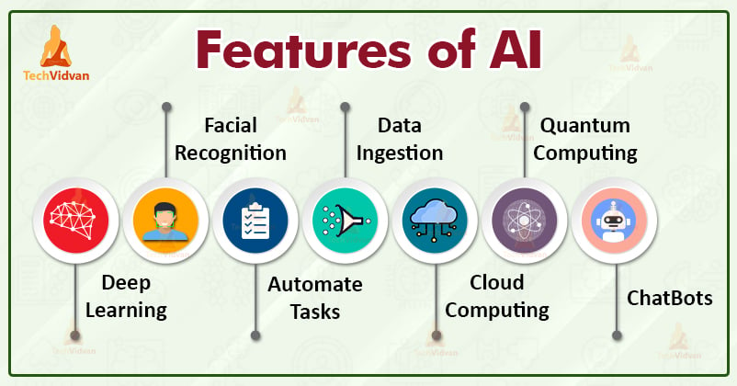
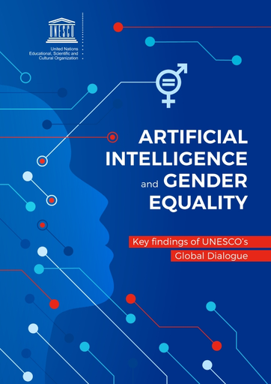
Introduction
L’intelligence artificielle, ou «IA», est la capacité d’un ordinateur à penser et à apprendre. Avec l’IA, les ordinateurs peuvent effectuer des tâches généralement effectuées par des personnes, y compris le traitement du langage, la résolution de problèmes et l’apprentissage. L’intelligence artificielle est un outil, tout comme d’autres types de nouvelles technologies.
À la suite de la publication d’un livre blanc sur l’IA, la Commission européenne a proposé, en avril 2021, un règlement (la loi sur l’intelligence artificielle) établissant des règles harmonisées en matière d’IA et visant à sauvegarder les valeurs et les droits fondamentaux de l’Union européenne (UE) et la sécurité des utilisateurs.

Slide 6
Introduction
Alors que le monde est confronté à de nombreux défis graves — du changement climatique à la pauvreté, au déplacement et à l’injustice sociale — les femmes et les filles sont essentielles pour s’attaquer à ces problèmes et façonner la prospérité future pour tous. L’intelligence artificielle (IA), ainsi que d’autres outils numériques, a le potentiel de nous aider à relever ces défis et à ouvrir de nouvelles opportunités. Pour saisir ce potentiel, nous devons prendre des mesures concrètes pour atténuer les risques que l’IA représente pour les femmes et les filles et utiliser l’IA pour promouvoir l’équité entre les sexes.
Qu’est-ce que l’intelligence artificielle (IA)? Cette vidéo animée décrit comment fonctionne l’intelligence artificielle, où elle peut être trouvée et comment elle influence nos vies.
https://www.youtube.com/watch?v=NbEbs6I3eLw
N.B. Les enseignants peuvent être assistés pour les tâches suivantes:
Attributions de marquage
Utilisation d’assistants pédagogiques virtuels pour répondre aux questions des élèves
Appliquer l’apprentissage adaptatif
Analiser les capacités, les intérêts et le potentiel des étudiants grâce à l’interaction en classe, même recommander leur cheminement de carrière.

Slide 7
02 Pourquoi choisir l’IA de l’éducation?
Notre approche de l’apprentissage de l’informatique:
Approche granulaire construite à partir d’objectifs d’apprentissage individuels
Parcours étudiant parfaitement cartographié des fondamentaux à l’avancée
Organisez les sujets qui conviennent le mieux à vos étudiants
Adapter les plans de cours à la progression d’apprentissage de votre élève
Gagnez du temps avec le marquage automatique des questions et du code.

Slide 8
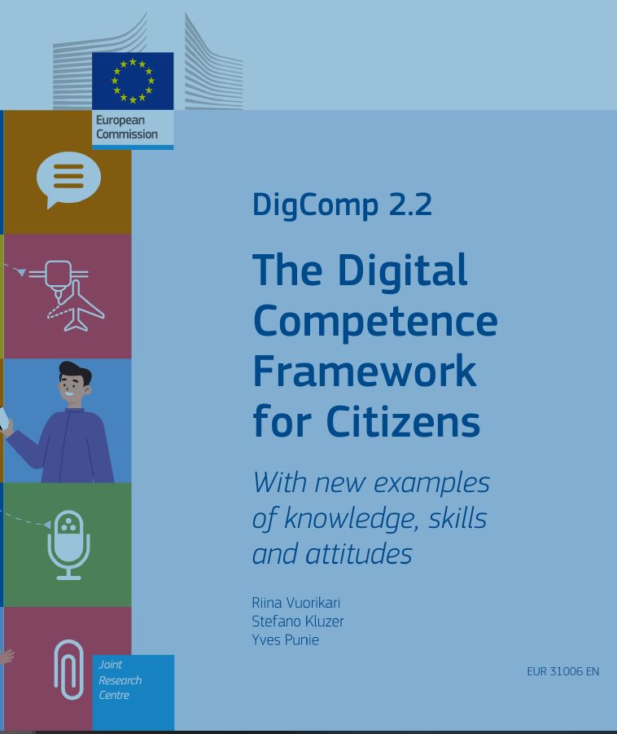
Un nouveau programme pour une éducation numérique et alimentée par l’IA
Le cadre met l’accent sur le rôle que jouent les technologies numériques dans le soutien de six domaines clés de la connaissance: 1-Comprendre les TIC dans l’éducation; 2-Curriculum et évaluation; 3-Pédagogie; 4-TIC; 5-Organisation & Administration; 6-Enseignement professionnel. Le cadre définit trois phases d’acquisition des connaissances: 1 — littératie technologique; L’approfondissement des connaissances; 3-création de connaissances
Un autre cadre dans cette même ligne de soutien aux enseignants dans l’intégration des technologies numériques à leurs pratiques est «Compétences et normes TIC de la dimension pédagogique», développé par l’UNESCO Santiago et l’Université Javeriana (2016).Ce cadre a été créé pour contribuer à la vision de la formation des enseignants pour relever le défi de l’enseignement dans la section II Préparer les apprenants à prospérer à l’avenir avec l’IA
DigCompEdu est structuré en cinq domaines de compétences qui décrivent les composantes clés des compétences numériques, à savoir l’information et la connaissance des données; Communication et collaboration; La création de contenu numérique; Sécurité; et la résolution de problèmes. Le cadre prend ces dimensions et les cartographie à travers quatre niveaux de compétence: Fondation, intermédiaire, avancée, hautement spécialisée.

Slide 9
Cadres de compétences numériques
Le 25 octobre 2022, la Commission européenne a publié le rapport final d’un groupe d’experts ainsi que les «lignes directrices éthiques sur l’utilisation de l’IA et des données dans l’enseignement et l’apprentissage pour les éducateurs».
Sur la base de l’utilisation croissante de l’IA dans l’éducation, le rapport final formule des recommandations politiques; les lignes directrices donnent des conseils et des conseils aux enseignants, tous dans le but d’améliorer la compréhension de l’IA pour l’enseignement et l’apprentissage et de s’engager avec ces nouvelles technologies de manière positive, critique et éthique.
L’IA peut être utilisée aux fins suivantes dans le domaine de l’éducation: I. Analyser les mentalités des apprenants en matière d’éducation fondée sur des données probantes, ii. Prévoir les réalisations des élèves, iii. Prendre des décisions sur l’inscription des étudiants, iv. Automatiser la notation des devoirs, v. Prédire les progrès et l’abandon des étudiants, vi. Personnalisez les technologies d’apprentissage, vii. Permettre aux étudiants d’autoréglementer leur propre apprentissage, viii. Automatisez l’apprentissage via des chatbots, et ix. Détecter les demandes de soutien et fournir un soutien personnalisé aux étudiants ayant des besoins spéciaux.
NB Il y anos considérations éthiques lors de l’utilisation de l’IA dans l’éducation: i. l’agence, ii. l’équité sociale, iii. l’humanité, et iv. le choix justifié. Sur la base de toutes ces considérations, les lignes directrices à l’intention des éducateurs pour intégrer l’éthique dans l’utilisation de l’IA dans l’éducation ont été éditées afin de gérer les risques qui y sont associés.

Slide 10
03
SELFIE
est un outil gratuit et personnalisable pour aider les écoles à réfléchir à la façon dont elles utilisent les technologies numériques pour soutenir l’apprentissage.

Slide 11
Introduction de la pensée informatique
La scolarité» doit être distinguée de l’«apprentissage»: Bien que la scolarité se déroule dans des environnements d’apprentissage structurés contenus dans un temps et un lieu fixes, l’apprentissage se déroule de manière continue, indépendamment de l’heure et du lieu. Avec l’existence des technologies mobiles, par exemple, il est devenu encore plus évident que l’apprentissage peut se produire bien en dehors des limites des établissements d’enseignement traditionnels en brique et mortier (Woolf et al., 2013). Les cours en ligne massivement ouverts (MOOC) et les plateformes d’apprentissage en ligne telles que Khan Academy sont des canaux alternatifs par lesquels les individus peuvent accéder à une formation sur les compétences liées à l’IA, avec diverses universités proposant des cours en ligne sur la programmation, la science des données et l’apprentissage automatique, par exemple.
Coursera, edX, iversity, Future Learn, Udacity, CognitiveClass.ai, etc. sont des exemples de telles plateformes qui, dans certains cas, disent qu’elles appliquent la PNL (traitement du langage naturel) et l’apprentissage automatique en combinaison avec Crowdsourcing, par exemple, pour classer des réponses courtes, des exercices de codage, du vocabulaire et même générer automatiquement des questions «wh» (qui/quoi/quand/où/pourquoi/pourquoi). LesMOOC peuvent être considérés comme relevant d’une catégorie plus large de «environnements d’apprentissage à grande échelle». Outre les exemples de plateformes MOOC formelles donnés ci-dessus, d’autres systèmes moins formels, généralement basés sur les communautés, ont un impact pertinent sur le nombre de personnes qui apprennent.
NB. Les services alimentés par l’IA sont déjà devenus répandus dans la vie humaine dans de nombreux endroits, y compris dans les pays les moins avancés.

Slide 12
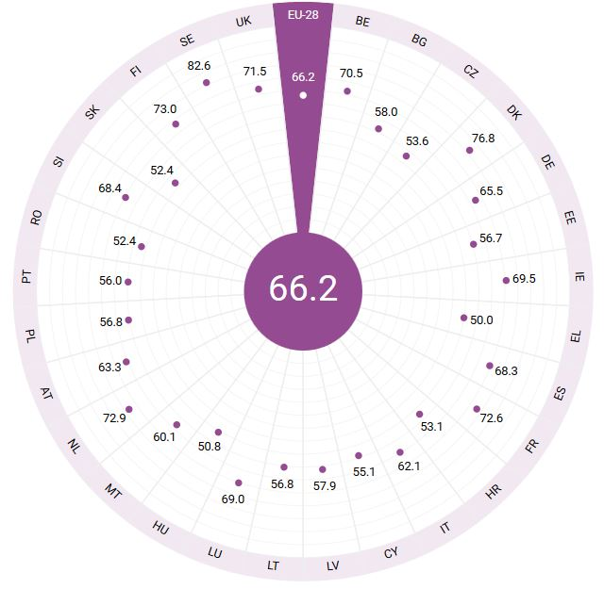
Stratégie en faveur de l’égalité entre les hommes et les femmes 2020-2025
L’UE a lancé un certain nombre d’initiatives politiques en faveur d’une plus grande égalité entre les femmes et les hommes. La stratégie en faveur de l’égalité entre les hommes et les femmes 2020-2025 et l’indice d’égalité entre les hommes et les femmes 2022 sont deux mesures visant à combler l’écart entre les hommes et les femmes en général. En ce qui concerne le secteur de l’éducation, la Commission européenne s’emploie à rendre l’éducation et la formation plus inclusives et plus sensibles au genre au sein de l’EEE. L’action 13 du plan d’action en matière d’éducation numérique 2021-2027 en faveur d’une participation plus équilibrée entre les hommes et les femmes aux STIM ne constitue qu’un exemple. En outre, des exemples concrets d’États membres de l’UE, de parties prenantes européennes, de projets cofinancés par l’UE et d’organisations internationales pour une éducation plus égalitaire entre les hommes et les femmes figurent dans les annexes du document. L’une des sources d’inspiration pratiques est le projet de sensibilisation au genre, financé par l’UE, visant à lutter contre les stéréotypes dans l’éducation (GATE) qui vise à sensibiliser aux stéréotypes de genre dans l’enseignement primaire au moyen d’outils et d’activités.

Slide 13
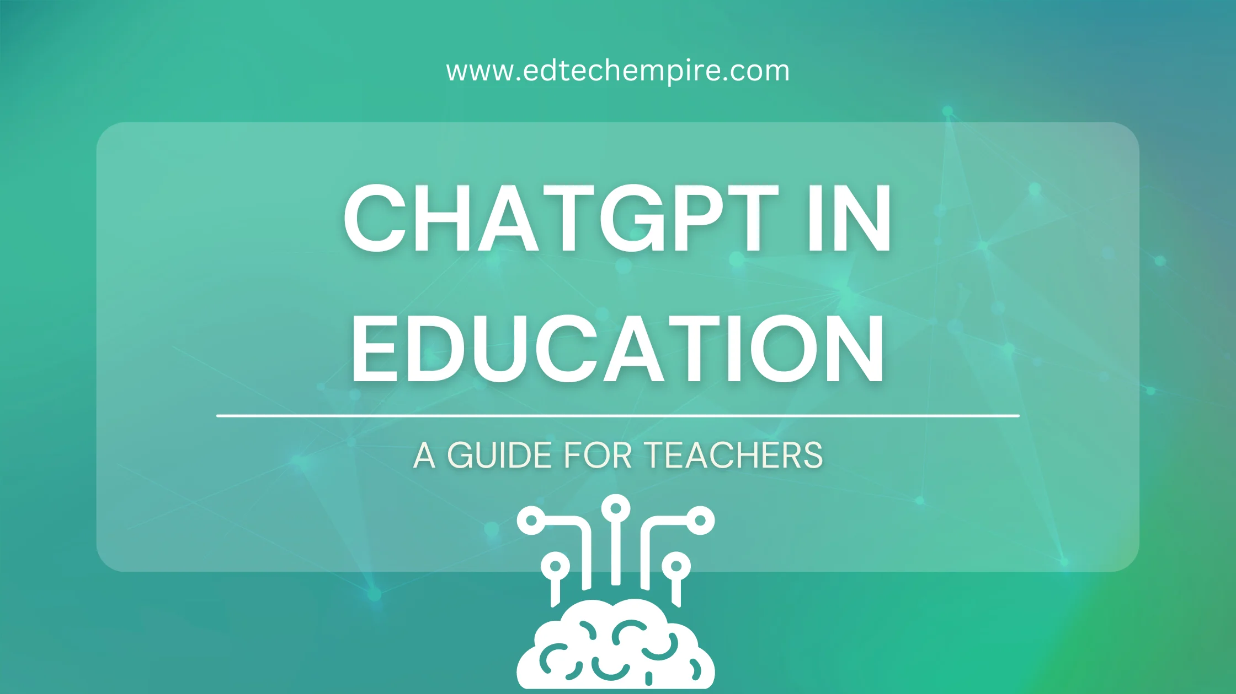
L’intelligence artificielle dans l’enseignement et l’apprentissage
Le secteur de l’éducation est à la fois client et acteur face à l’évolution radicale de la technologie alimentée par l’IA. À cet égard, la composante éducation devient essentielle lorsque les pays élaborent des stratégies nationales d’IA, comme nous l’avons vu dans les cas de l’Australie, de la Chine, de l’Estonie, de la France, de Singapour, de la Corée du Sud et, plus récemment, des États-Unis.
Le développement des politiques publiques en matière d’IA dans l’éducation en est encore à ses balbutiements, mais c’est un domaine qui va très probablement croître de manière exponentielle au cours des dix prochaines années. Il est difficile de trouver certaines composantes communes à un stade aussi précoce, mais certains problèmes commencent à apparaître comme des facteurs clés démontrés par les cas d’étude.
Dans cette perspective globale, quelles sont les possibilités d’introduire l’IA dans l’éducation dans les pays en développement? La technologie ouvre de nouvelles possibilités aux pays confrontés à d’importants défis sociaux. En Afrique, l’accès aux téléphones mobiles a connu une croissance exponentielle au cours des 15 dernières années, stimulant la croissance économique (Aker & Mbiti, 2010). De nouvelles discussions sont en cours dans les pays en développement pour utiliser le pouvoir de l’IA pour promouvoir l’égalité sociale.
Alors que le règlement de l’UE sur l’IA est toujours en cours de négociation, les nouvelles lignes directrices éthiques apportent un soutien et des conseils aux enseignants qui utilisent l’IA dans les écoles.

Slide 14
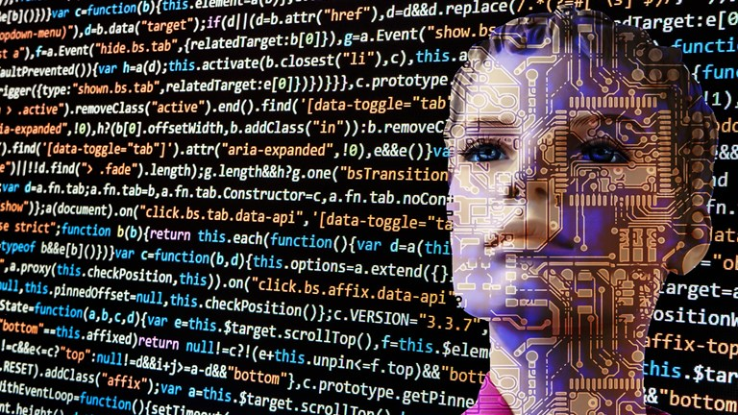
Préparer les enseignants à l’éducation alimentée par l’IA
Les plateformesd’analyse de gain l peuvent utiliser des algorithmes prédictifs pour aider les enseignants à diagnostiquer et anticiper les difficultés d’apprentissage rencontrées par les apprenants et ainsi mettre en œuvre des interventions personnalisées pour répondre à ces difficultés. Cependant, alors que les algorithmes prédictifs facilitent certainement l’analyse et l’interprétation des données, ces algorithmes ne sont pas ce qui rend les systèmes d’analyse d’apprentissage puissants. L’efficacité des systèmes d’analyse d’apprentissage réside dans leur utilité et leur pertinence pour les apprenants et les éducateurs.
Le traitement des données en temps réel devrait se traduire par un retour d’information en temps réel, une intervention plus rapide et une instruction individualisée. À ce titre, les éducateurs continuent de jouer le rôle principal. Les enseignants et les chefs d’établissement devraient disposer d’une autonomie suffisante pour gérer leurs salles de classe et leurs écoles respectives, sur la base de l’idée qu’ils sont les plus familiarisés avec les besoins de leurs apprenants.
Les enseignants resteront donc en première ligne de l’éducation; il est mal informé de dire que l’IA peut remplacer les enseignants.
Bien que l’IA ait de nombreuses applications positives, il y a aussi des préoccupations sociétales et éthiques qui devraient être abordées. La plupart des gens ont au moins lu quelque chose sur les systèmes d’IA discriminant injustement, prenant des décisions affectant la vie d’une manière non transparente, prêts à prendre tous nos emplois et à arracher le contrôle aux humains.Il y a beaucoup de travail en cours aujourd’hui qui tente de trouver des réponses à de telles préoccupations (Commission européenne, 2018).

Slide 15
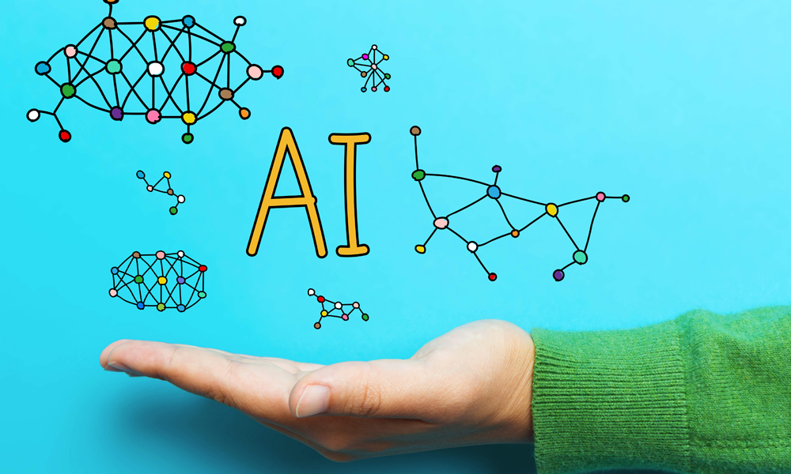
04

Slide 16
Conclusion
Pourtant, au moins en ce qui concerne l’éducation, il y a aussi de la place pour la coopération, dont la base est le partage des connaissances. Pour promouvoir la discussion et la pertinence de l’adoption de perspectives globales de l’IA dans l’éducation, il est nécessaire de disposer de plus d’informations sur la manière dont les pays avancent dans ce territoire incertain et en constante évolution.
La création d’un observatoire de l’IA dans l’éducation afin d’ examiner les initiatives pertinentes de l’IA dans le domaine de l’éducation et d’informer sur les plans stratégiques nationaux et internationaux en matière d’IA peut être considérée comme une plate-forme pour le partage des connaissances et l’apprentissage par les pairs.
Toutefois, ces réponses restent indépendantes d’un cadre politique global et concerté pour l’IA dans l’éducation. Néanmoins, il est important de noter que les initiatives présentées sont des mesures de départ utiles qui peuvent guider la création d’un cadre politique cohérent.
Inévitablement, l’IA est un domaine qui stimule l’innovation et, ce faisant, augmente la compétitivité des pays. Les pays continueront de concourir dans une arène aussi riche et en évolution rapide.

Slide 17
Clause de non-responsabilité sur les publications
Ce projet a été financé avec le soutien de la Commission européenne. Cette publication ne reflète que l’opinion de l’auteur, et la Commission ne peut être tenue responsable de toute utilisation qui pourrait être faite des informations qui y figurent.

